Slide 1
Проект на тему: «Мы в ответе за тех кого приручили: собаки»
Цель проекта:
В ходе исследовательской работы определить значение собаки в жизни человека.

Slide 2
Задачи проекта
Отобрать литературу по теме исследования;
Проанализировать литературу;
Выдвижение гипотезы;
Подбор наглядного материала;
Проанализировать содержание программ-для детей дошкольного возраста по теме: «Ознакомление с домашними животными»;
Разработать конспекты занятий на тему: «Ознакомление детей с домашними животными».

Slide 3
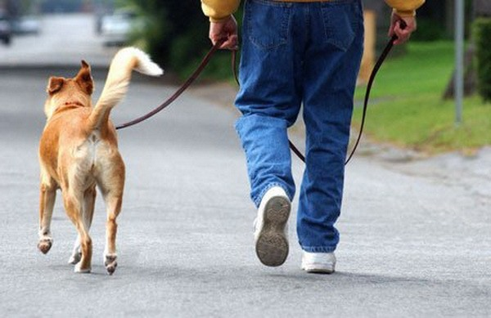
Содержание проекта.

Slide 4
Введение
За всю свою историю человечество приручило и использует себе в помощь много разных животных. Но только собака стала человеку не только помощником, но и настоящим другом. Почему? Собака умеет преданно любить, хорошо приспосабливается к различным условиям и усваивает уроки. Человек принял собаку в круг своей семьи, а она воспринимает эту семья как свою стаю, где хозяин – вожак. Собака и поныне служит человеку: помощником на охоте, сторожем, пастухом, ищейкой и поводырем слепых, но главное – она стала ему спутником и другом. Мы любим собаку ради нее самой, ценим её доверчивость и непосредственность, её привязанность и постоянство симпатий. Хотя собаку можно купить, дружбу её не приобретешь ни за какие деньги. Цена дружбы – доверие!

Slide 5
Загадки происхождения
Собака домашняя, млекопитающее из семейства волчьих. Едва ли не древнейшее животное, прирученное и одомашненное человеком, его неизменный и преданный спутник на протяжении цивилизации.
Большинство кинологов считают единственным предком собаки волка. А вот такой видный ученный, как лауреат Нобелевской премии Конрад Лоренц выдвинул теорию о происхождении собак от волков и от шакалов. Бытует и третья точка зрения, что предок домашней собаки – некая самостоятельная, ныне исчезнувшая дикая «прасобака», родственница волков и шакалов.

Slide 6
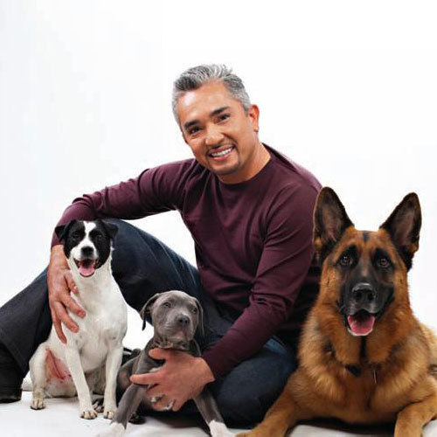
Приручение собак
Приручение собак относится к периоду 10-15 тысяч лет назад. Изучение ископаемых останков древних собак началось с 1862 года, когда в Швейцарии были найдены черепа неолитического периода. Эта собака была названа «торфяной» (иногда – «свайной»).

Slide 7
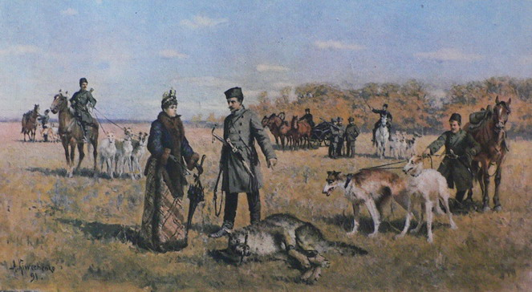
Собаки в России
В России собак производили в основном для охоты. Первые изображения гончей в Софийском соборе в Киеве датируется 11 веком. Ценились такие псы недешево: породистая собака могла стоить целой деревни со всем населением. Из русских пород прежде всего следует упомянуть, конечно, борзых, гончих и лаек, умных и преданных собак, нередких в крестьянском хозяйстве. Сохранились сведения о меделянах, огромных псах использовавшихся для охоты на медведей, исчезнувших уже в 19 веке. В русском фольклоре собака всегда положительный персонаж, нередко спасающий герою жизнь.

Slide 8
Роль собаки в жизни человека

Slide 9
Диагностика (опрошено 50 человек)
Вывод: диагностика показала положительное отношение к собакам.

Slide 10
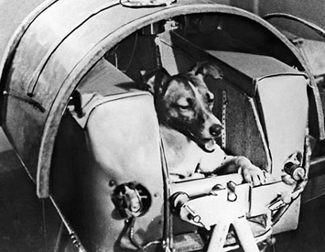
Собака в космосе
Прежде, чем человек проник в космос, на разведку к звездам поднялась собака. 3 ноября 1957 года Советский Союз запустил на орбиту Земли космический аппарат «Спутник-2» с живым существом на борту – собакой по кличке Лайка.

Slide 11
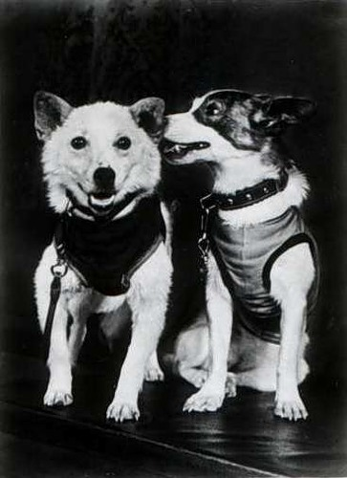
Собака в космосе
19 августа 1960 года на орбиту отправились две симпатичные собачки – Белка и Стрелка. Они 17 раз облетели вокруг Земли и благополучно приземлились.
Это обрадовало инженеров: раз летают и возвращаются собаки, значит, сможет полететь человек.

Slide 12
Собаки поводыри
Чрезвычайно интересно обучать молодую собаку обязанностям поводыря слепых.
Для этой цели лучше всего подходят собаки не злобные, спокойные, с хорошей памятью и сильным ориентировочным рефлексом.
Собаками-поводырями могут быть собаки таких пород как: хаски, немецкая овчарка. Эти породы собак имеют такие качества, как: ум, хорошая память, спокойные, не злобные, воспринимающие каждое движение слепого. У них также развит сильный ориентировочный рефлекс.

Slide 13
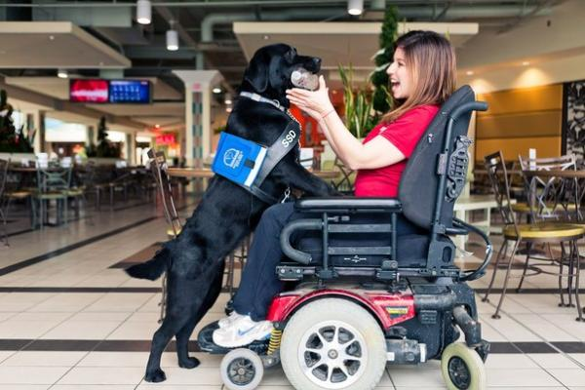
Собаки поводыри
Знание некоторых рабочих обязанностей наполнит жизнь собаки большим смыслом. Слепому человеку очень важно иметь в своей жизни такого помощника-друга. С этой собакой он может идти на прогулку, переходить дорогу. Собака поводырь внимательно за всем следит, запоминает маршрут.

Slide 14
Лабрадор на поисково-спасательной службе
Лабрадоры работают на таможнях, прекрасно отыскивают наркотики и взрывчатые вещества. Люди удивительной профессии в компании четвероногих друзей выходят на работу каждый день. Задача собаки и её хозяина – сотрудника таможни – обнаружить наркотики в тоннах приходящих в город грузов. Каждая находка – десятки и сотни человеческих жизней, спасенных от страшного зелья. В год на одну специально обученную собачку приходится более 10 килограммов таких находок.
Затронув тему спасательной службы, нельзя не упомянуть, что лабрадоры, наряду с ньюфаундлендами, являются лучшими спасателями на пляжах всего мира.

Slide 15
Сторожевые собаки
Первые пастушьи собаки помогали пасти скот и одновременно охраняли его. С появлением у человека лошади и дальнейшем приручением животных значение собаки все больше сводится к обязанностям сторожа. Для этой работы отбирают крупных и сильных псов. Их назначение охранять и защищать стадо.
Одно из самых распространенных стадных домашних животных – овца. Собак, стороживших овец, называли овчарками (от слова «овчар» – работник по уходу за овцами). Это название стало относиться к собакам, разным по происхождению, но делающим одну работу – охрану стада.
Хорошо подготовленные собаки оказывают значительную помощь пастухам в пастьбе и охране скота. Так, один пастух с двумя пастушьими собаками может успешно справляться с отарой в 1000-1500 овец.
В основе применения собак для охраны стада и жилища пастуха лежит активно-оборонительная реакция (злобность, агрессивность). Это хозяйственно полезная форма поведение собак основной селекционный признак, по которому ведут отбор собак, предназначенных для караульной службы.

Slide 16
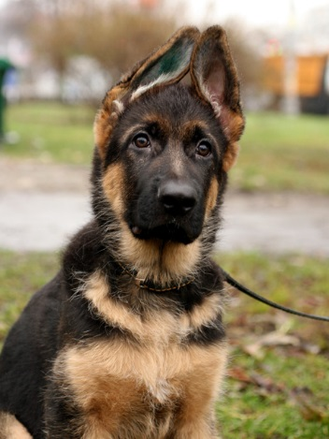
Сторожевые собаки

Slide 17
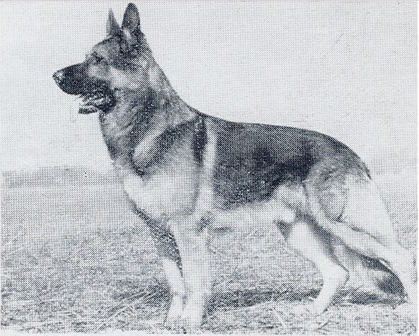
Служебные собаки
Люди вывели свыше четырехсот пород собак. Трудно поверить, что все они произошли от волка. Из всех служебных пород собак наиболее популярна и хорошо известна всем Немецкая овчарка. Первый представитель этой породы – Грайф.
Он был показан на выставке в Ганновере в 1882 году и занял первое место. Именно Грайф был первым внесен в родословную книгу Немецких овчарок.

Slide 18
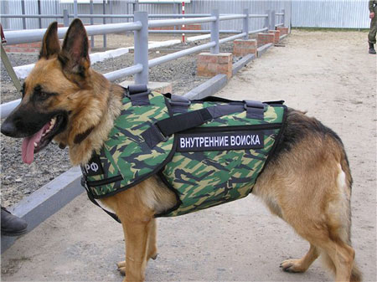
Служебные собаки
Сейчас служебных собак можно встретить во многих отраслях народного хозяйства. Они несут службу на границе, в таможне, в уголовном розыске. Есть собаки рудоискатели и «газовые инспектора». Малейшую утечку газа собака может учуять, инструктор только должен объяснить ей, как об этом сигнализировать.
Все это доказывает преданность этого удивительного, умного, доброго, справедливого, красивого животного человеку. Трудно представить себе нашу жизнь без таких помощников и конечно же таких верных и преданных друзей, готовых каждую секунду, не задумываясь, отдать свою жизнь за своего хозяина.

Slide 19
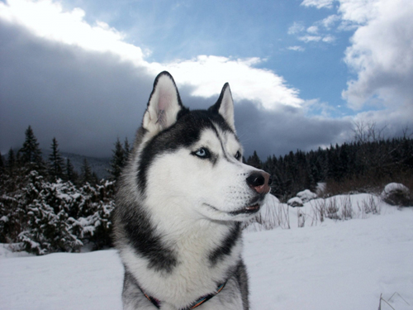
Охотничьи собаки
В настоящее время на земном шаре насчитывается 100 пород охотничьих собак, в нашей стране – более 20.
Создание различных пород охотничьих собак связанно с биологией и повадками животных, на которых с ними охотятся, а также местность где происходит охота, природные условия
Так для охоты на антилоп, зайцев и лисиц в пустынной зоне были введены породы борзых собак. В лесной зоне для добычи крупного зверя созданы так называемые травильные собаки, предназначенные для преследования и задержания стаи зверей.

Slide 20
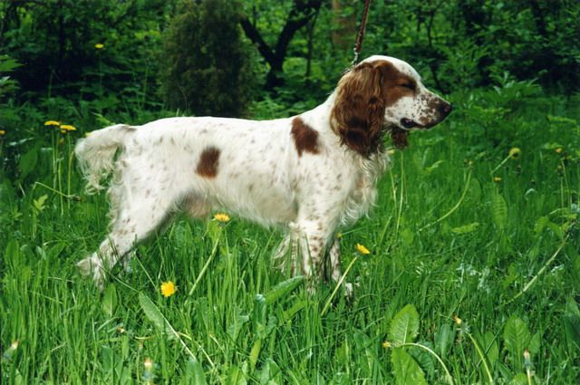
Охотничьи собаки
При дальнейшей селекции были введены прекрасные породы современных гончих, для добычи зайцев и лисиц. В северных зонах Европы и Азии выведена лайка, для облаивания зверей и птиц, чтобы задерживать промысловых животных на месте. Для добычи барсуков и лисиц из нор служат норные породы собак.
К группе подружейных собак относятся легавые, у которых выработано особое свойство останавливаться перед зверем в определенной позе, предупреждая охотника о добыче. К охотничьим собакам относятся также спаниели и ротвейлеры, которые созданы для розыска, подбора и подачи охотнику дичи.

Slide 21
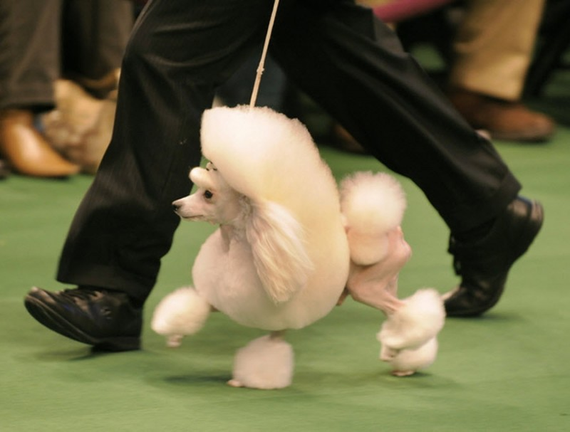
Декоративные собаки
Популярность декоративных собак растет с 17 века. Во многом этому способствовали короли и королевы Англии. Достаточно было особе королевской крови появиться на людях с щенком новой породы, как пресса тотчас же подхватывали эту новость, и порода, удостоившаяся высочайшего внимания, мгновенно становилась популярной.

Slide 22
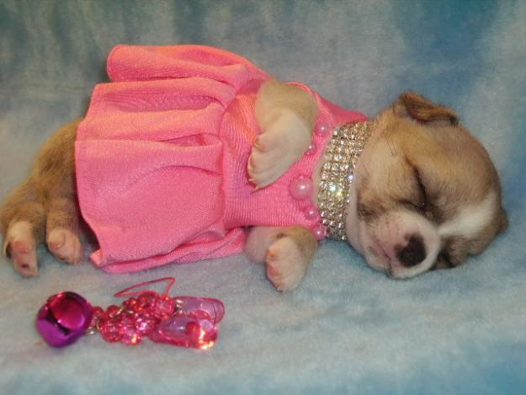
Декоративные собаки
Женщины, особенно аристократки, предпочитали держать маленьких собачек, которых они баловали, и украшали лентами, создавая тем самым моду на дорогих декоративных собачек.

Slide 23
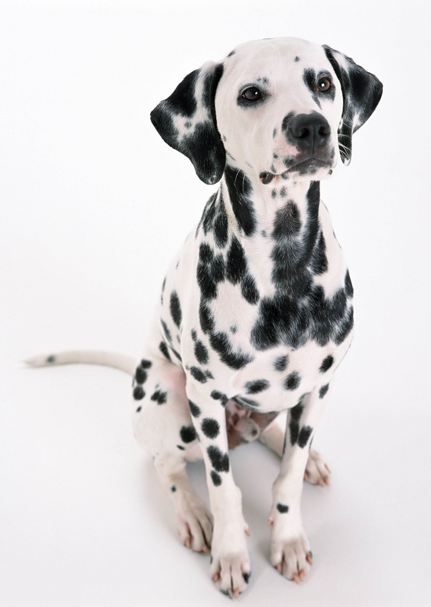
Декоративные собаки
Декоративные собаки отличаются небольшими размерами и внешним разнообразием. Эти собаки, как правило, живут дома. В холода с ними гуляют мало. Собаки обладают удивительными свойствами – энергетикой.
Они красивы, умны, привязчивы. Собаки этой породы не умеют ничего, кроме того, что дарят любовь своим хозяевам.

Slide 24
Практическая часть
Анализ содержания программ для детей дошкольного возраста по ознакомлению с домашними животными.
Научное исследование по теме: «Анализ современных программ для детей дошкольного возраста по теме: «Ознакомления с домашними животными»

Slide 25
Практическая часть
Цель: выявить в содержании различных программ объем знаний, умений и навыков по ознакомлению дошкольников с домашними животными.
Задачи:
Изучить содержание различных программ;
Проанализировать содержание программ;
Сделать выводы.

Slide 26
Практическая часть
В ходе выполнения проекта было изучено и проанализировано содержание комплексных и парциальных программ, таких как:
«Программа воспитания и обучения в детском саду» под редакцией М.А. Васильевой (старая и новая редакция);
«Истоки»;
Программа «Юный эколог» автор С.Н. Николаева;
Программа «Наш дом - природа» автор Н.А, Рыжова;
Программа «Детство»;
Программа под редакцией Н.Е. Вераксы «От рождения до школы».

Slide 27
Практическая часть
Анализ содержания программ показал:
Ознакомление детей имеющих нормальное развитие и детей находящихся в инклюзивном образовательном пространстве с домашними животными предусмотрено во всех возрастных группах;
У детей младших групп формируются первоначальные знания о домашних животных. У детей средней и старшей группы знания углубляются, расширяются, конкретизируются, формируются обобщенные понятия и представления.
В подготовительной группе знания детей обобщаются и систематизируются. Они получают знания об охране представителей фауны.
Одновременно с этим у детей всех возрастных групп формируются умения и навыки по уходу за животными, указано содержание труда детей и конкретные формы организации трудовой деятельности (поручения, дежурство)

Slide 28
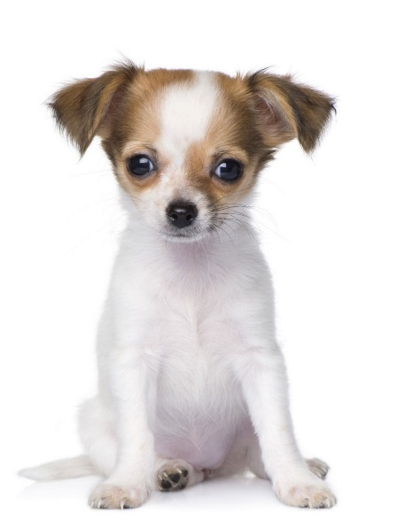
Практическая часть
Рекомендации воспитателям:
Воспитателям, работающим с различной категорий детей необходимо изучить и знать содержание различных программ и методических пособий по вопросу ознакомления детей дошкольного возраста с домашними животными.
Включать это содержание в воспитательно-образовательную работу с детьми.
Создавать необходимые условия для выполнения программного содержания.

Slide 29
Практическая часть
Студентами НСО были разработаны и внедрены в практику работы с детьми имеющими отклонения в развитии конспекты занятий.
Для детей младших и средней группы:
Конспект занятий на тему: «Собака со щенятами»;
Занятие на тему: «Путешествие к бабушке в деревню»;
Занятие на тему: «Путешествие к бабушке в деревню».
Для детей старшего возраста:
Занятие: «Беседа о домашних животных»;
Занятие-путешествие: «Царство животных»;
Конспект занятия на тему: «Породы собак».

Slide 30
Гипотеза: доказать значение собаки в жизни человека

Slide 31
Вид проекта
Исследовательский, творческий
По длительности – кратковременный
По организации – групповой
Место проведения проекта – ГБОУ СПО Педагогический колледж №10 (каб. 305, библиотека)

Slide 32
Вывод
В заключение можно сделать вывод о том, что значение собаки в жизни человека велико и не подлежит сомнению. Поэтому необходимо начинать ознакомление детей с домашними животными (собакой) с раннего возраста. Это дает возможность на протяжении всего дошкольного возраста сформировать представление о домашних животных, отношение к ним и правила поведения с ними.

Slide 34
Проект разработан студентами НСО «Природа и фантазия»
Хазарика Сабиной группа 340^{а}
Семеновой Анастасией группа 340^{а}
Рогачевой Екатериной группа 340^{а}
Матвеенковой Евгенией группа 330^{а}
Королевой Еленой группа 330^{б}
Евстюшиной Надеждой группа 330^{б}
Руководитель проекта: Яковлева Татьяна Ивановна

